Slide 1
الجزء الخامس: الإنترنت والبريد الإلكتروني
الوحدة 3: البريد الإلكتروني Email

Slide 2

أقسام عنوان البريد الإلكتروني
myexample@hotmail.com
اسم المستخدم UserName
اسم المضيف Host
تعريف المضيف

Slide 3
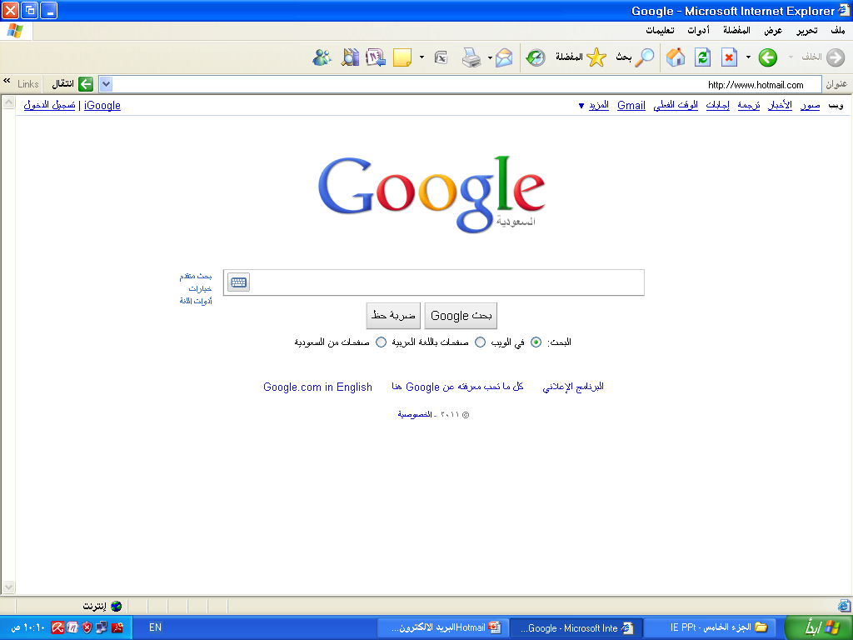
Hotmail

Slide 4
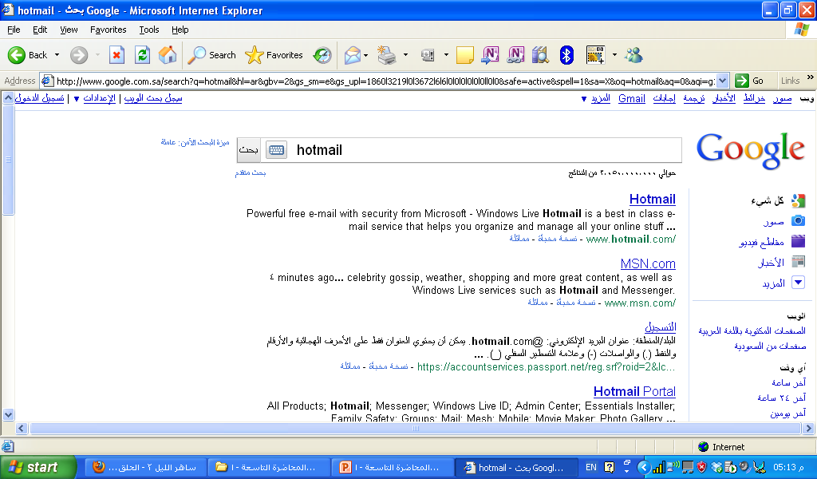

Slide 5
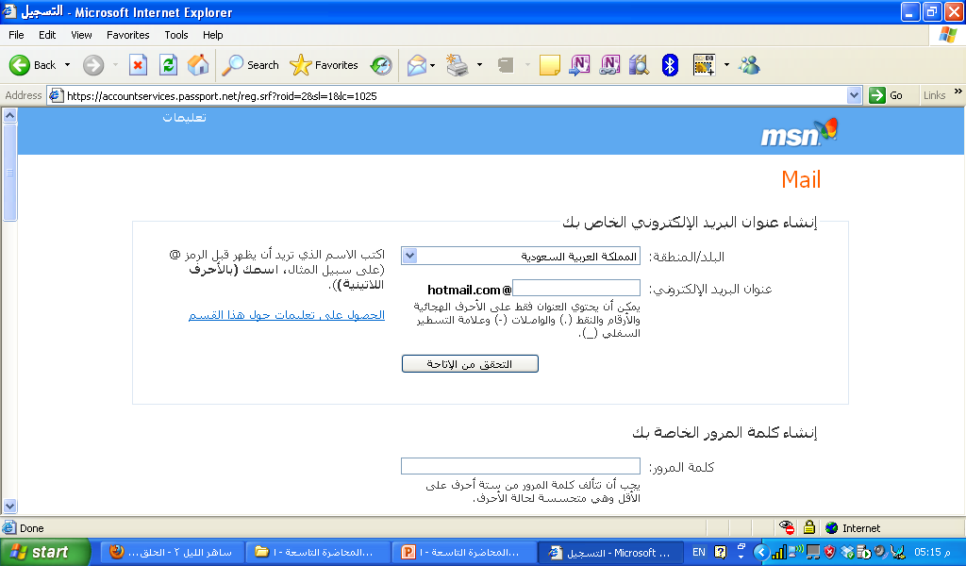

Slide 6
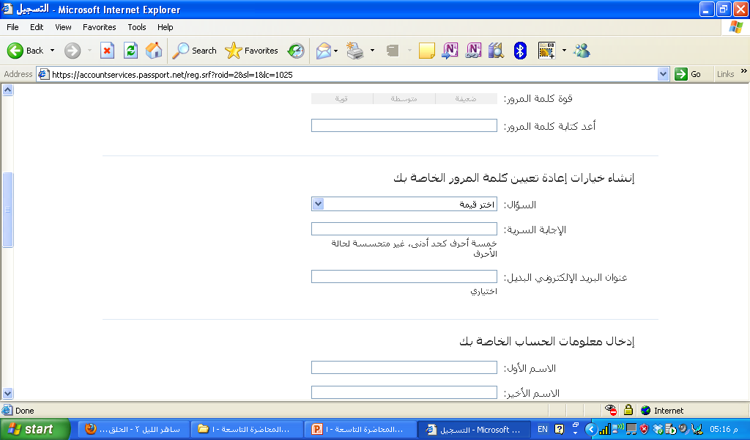

Slide 7
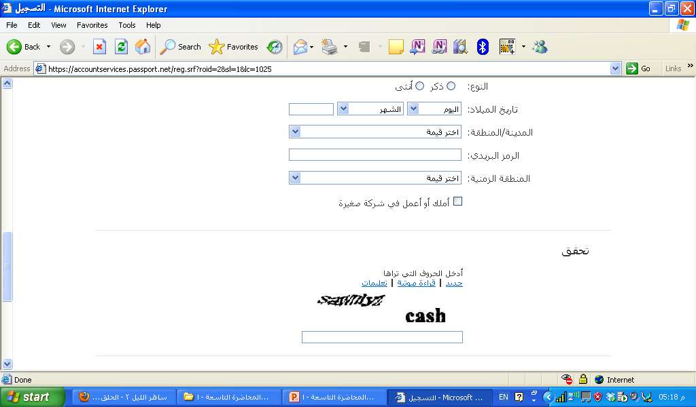

Slide 8
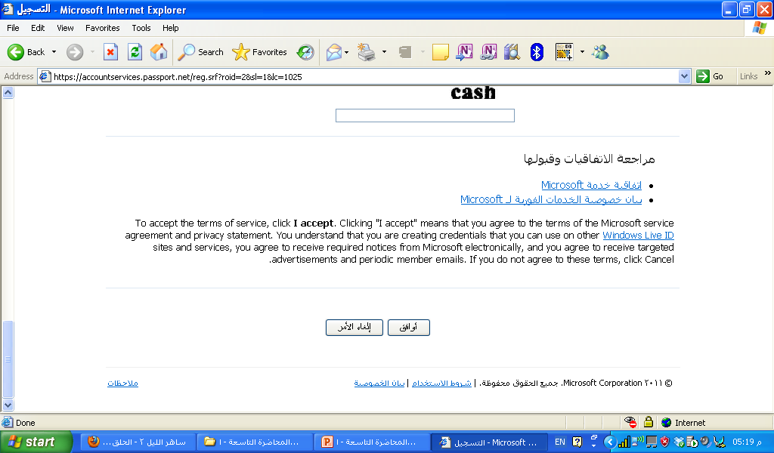

Slide 9
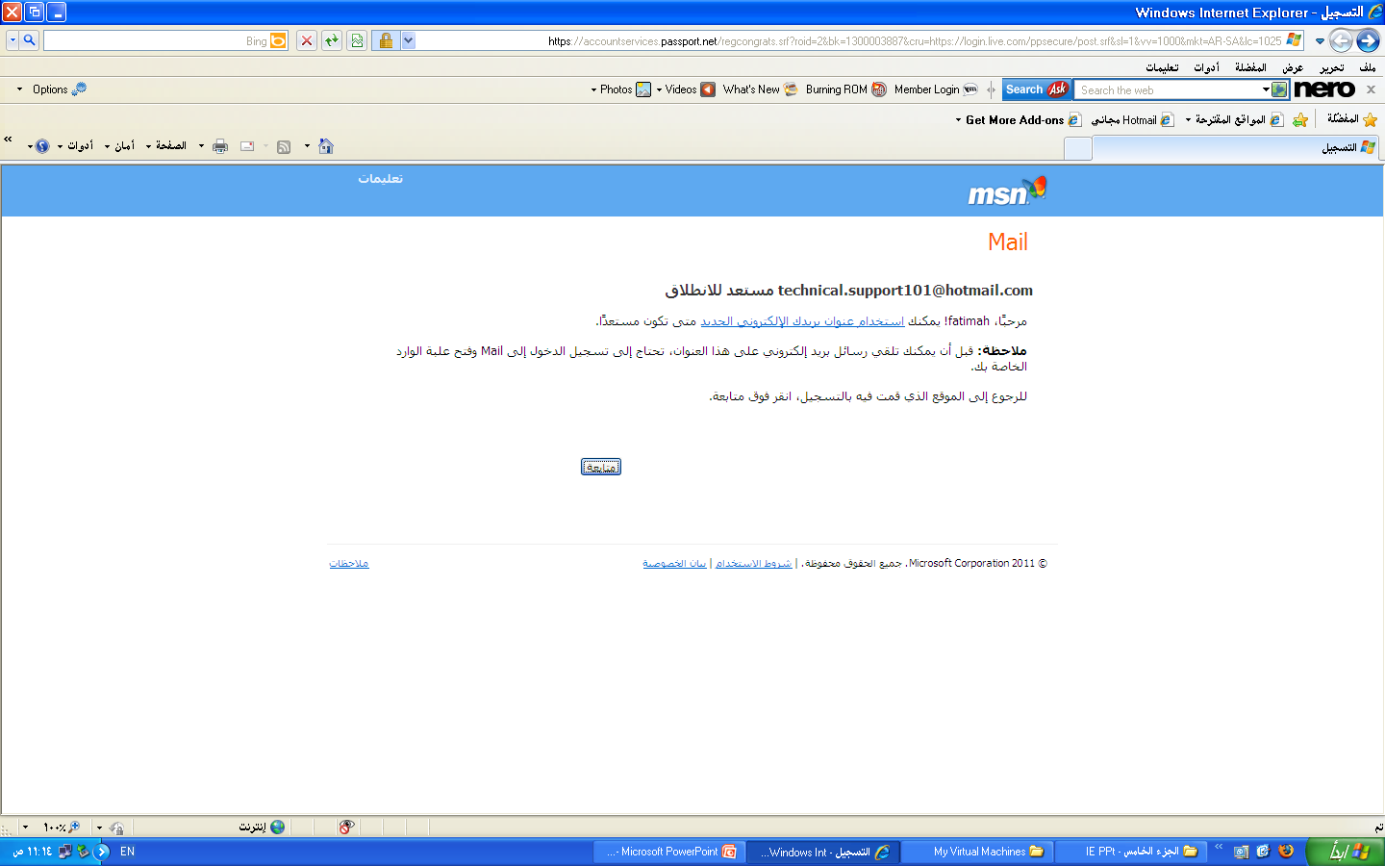

Slide 10
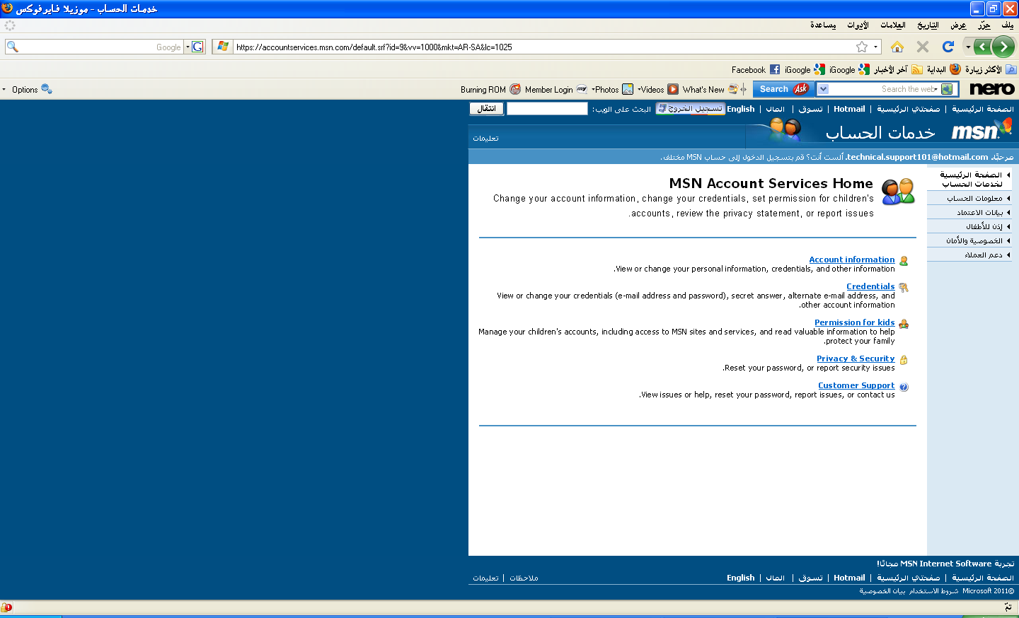

Slide 11
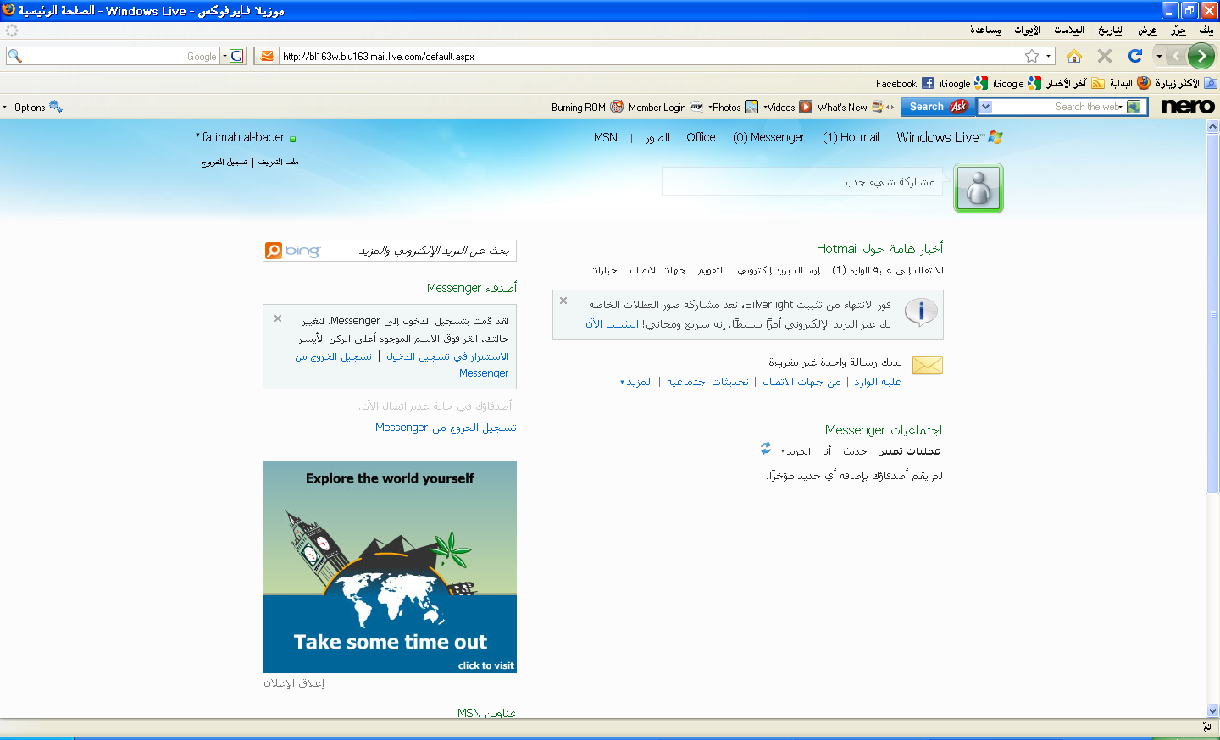

Slide 12
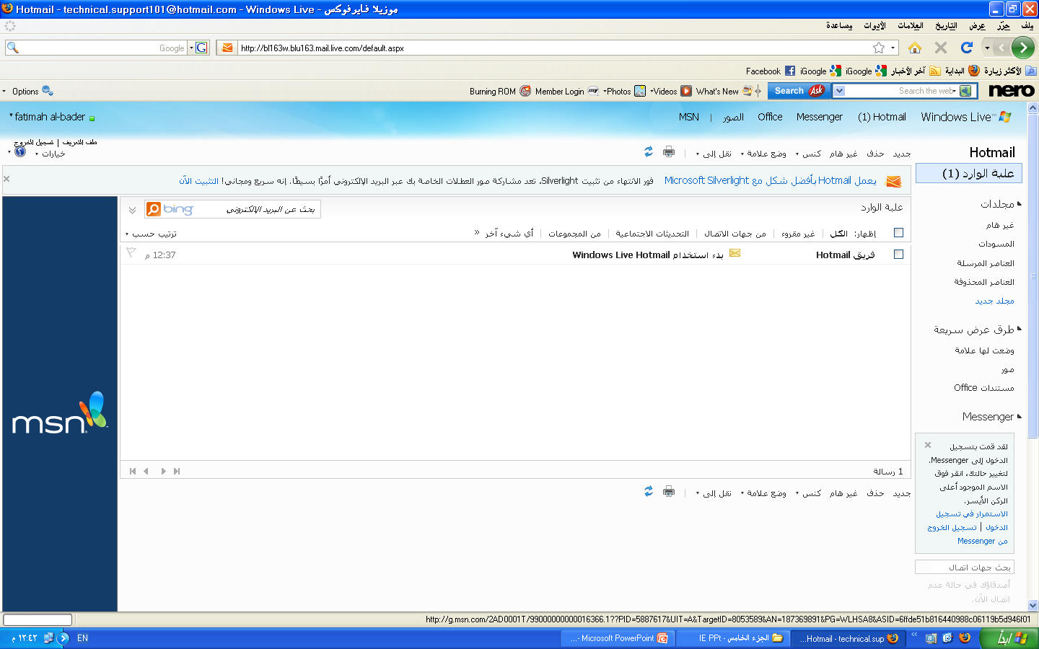

Slide 13
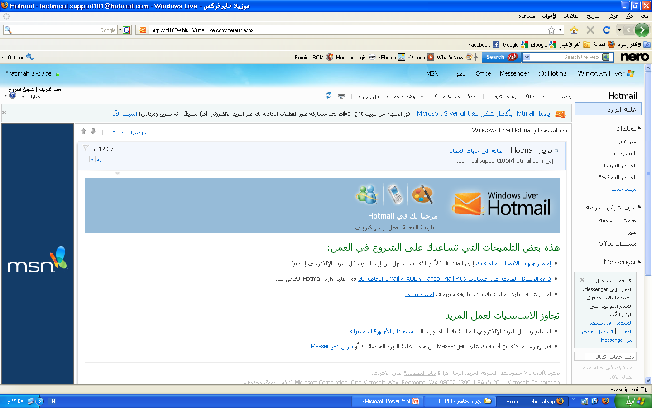

Slide 14
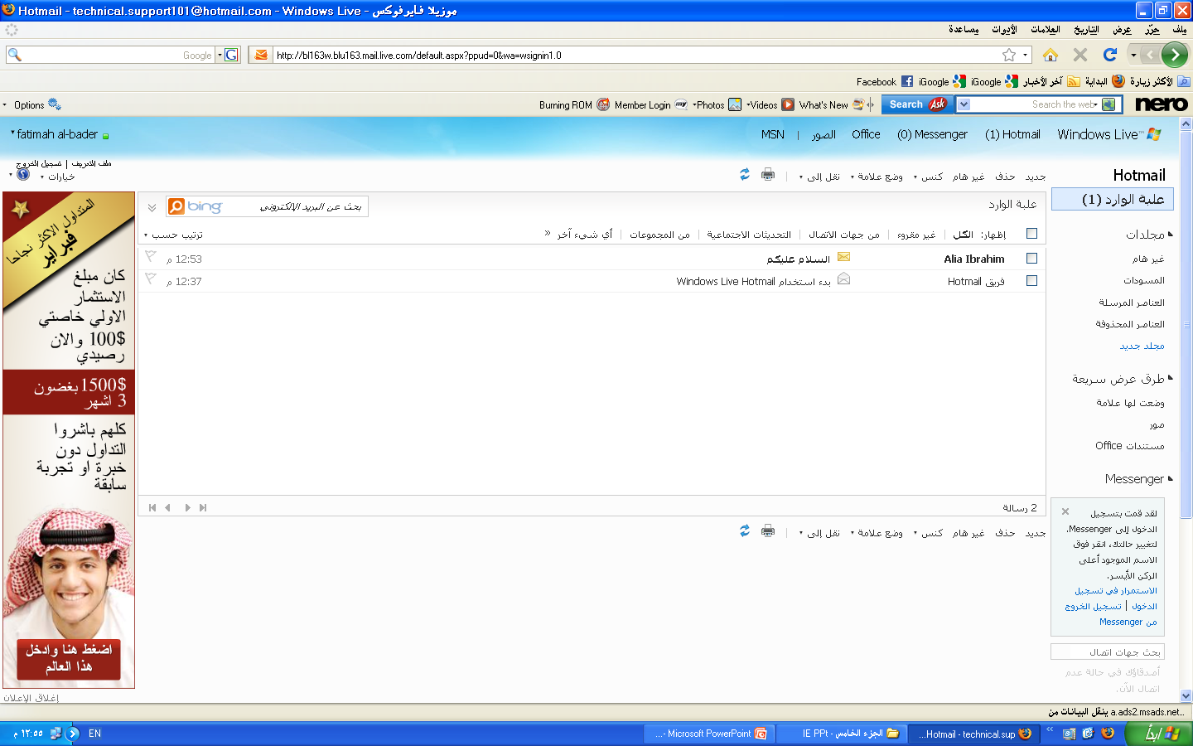

Slide 15
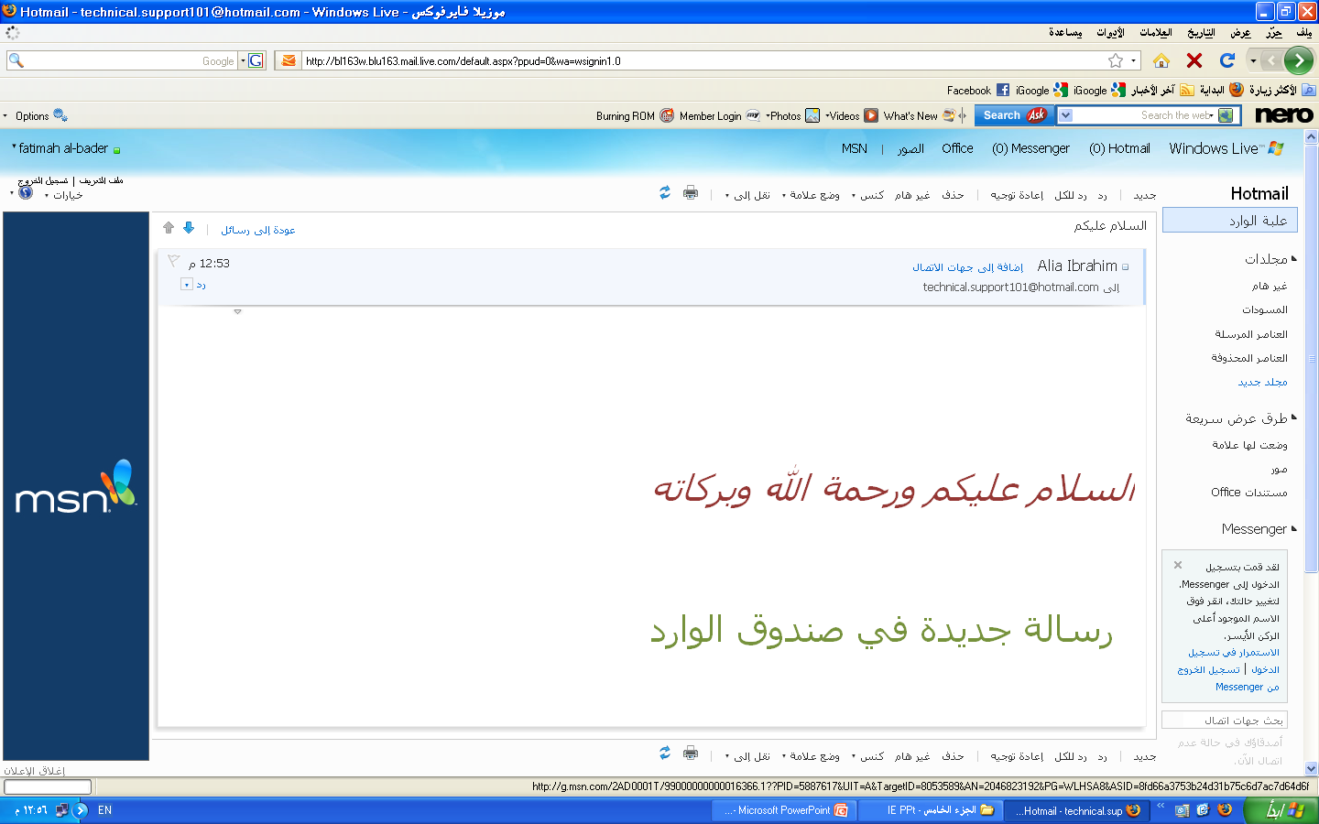

Slide 16
الرد على المرسل بإعادة ارسال نفس الرسالة إليه

Slide 17
الرد على المرسلين بإعادة ارسال نفس الرسالة إليهم

Slide 18
لإعادة ارسال نفس الرسالة إلى عناوين بريد أخرى

Slide 19
لحذف الرسالة

Slide 20
للبريد الغيرهام والرسائل العشوائية

Slide 21
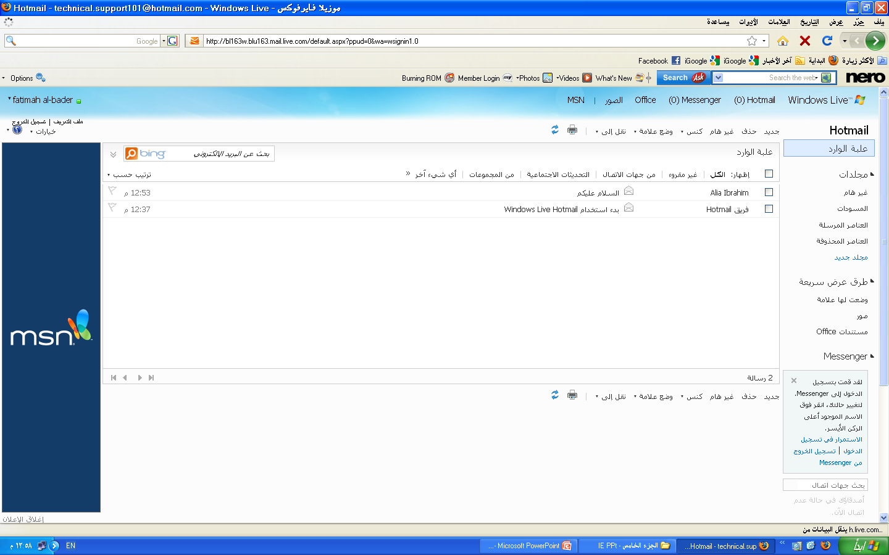

Slide 22
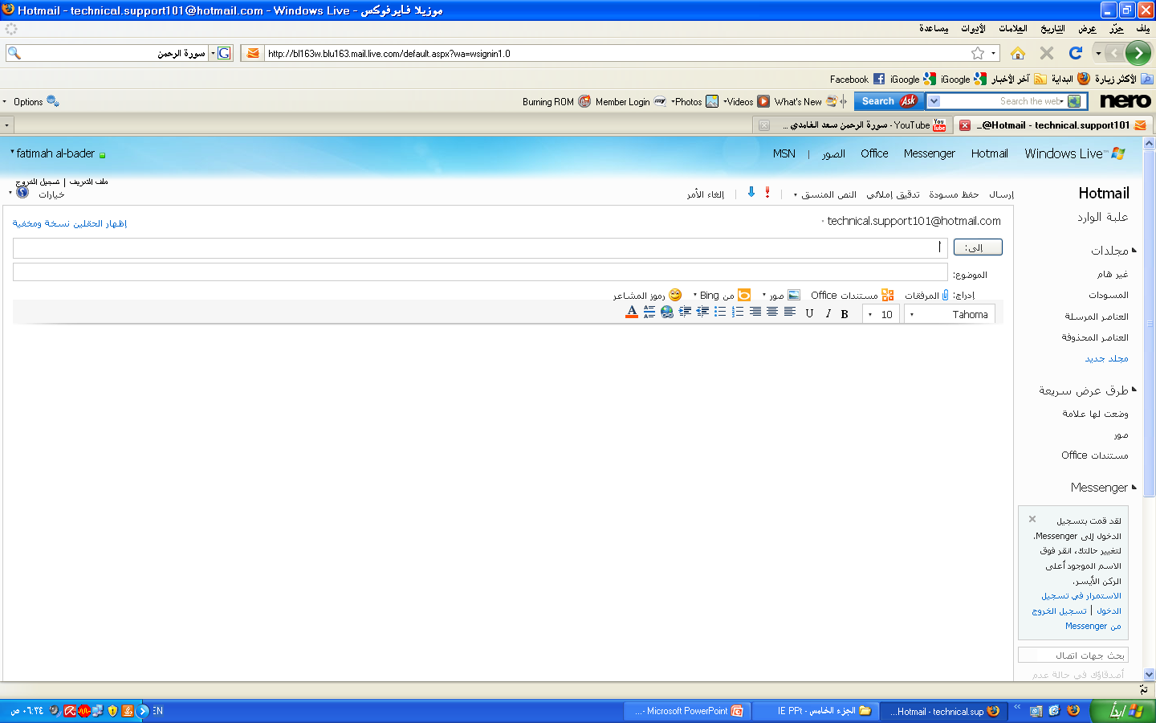

Slide 23
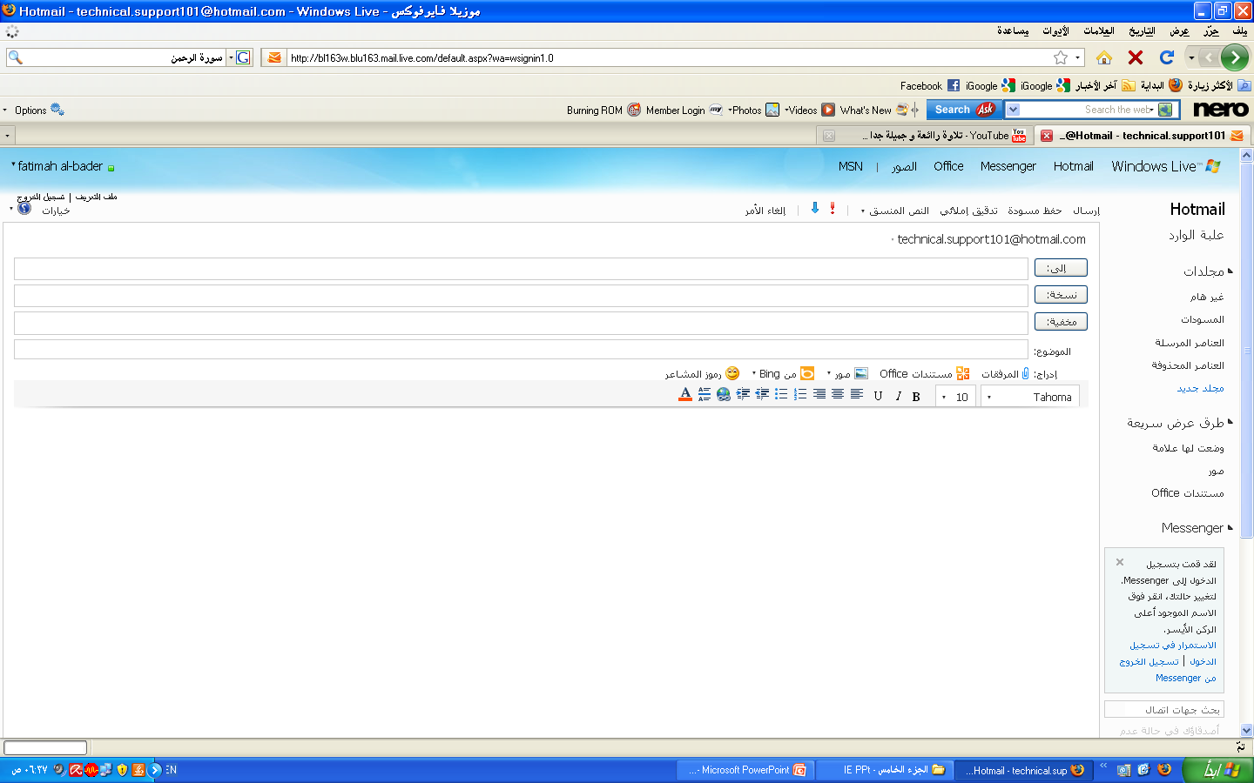
موضوع الرسالة
عناوين البريد للأشخاص أو للشخص الذي سترسل اليهم نسخة من الرسالة
عناوين البريد للأشخاص أو للشخص الذي سترسل اليهم الرسالة
نسخة مخفية من رساله

Slide 24
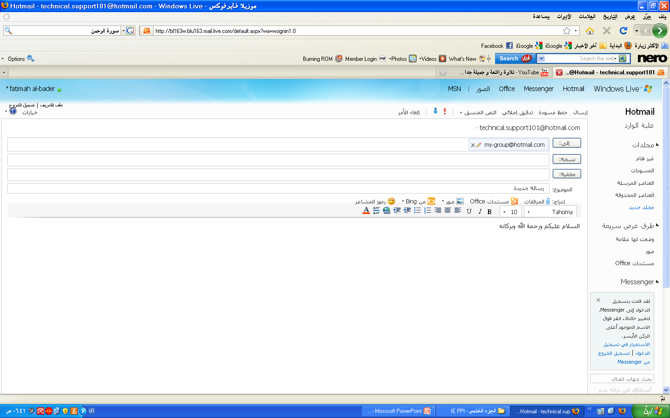

Slide 25
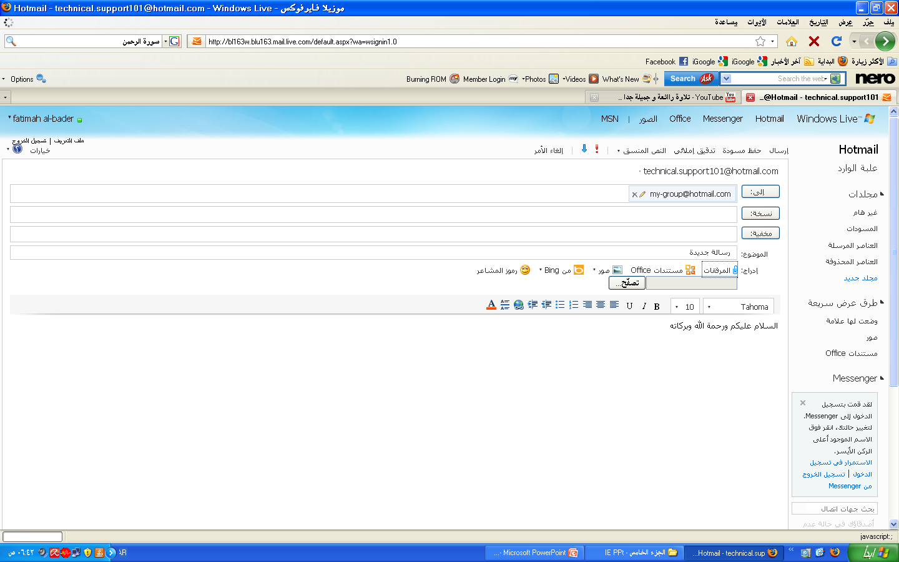
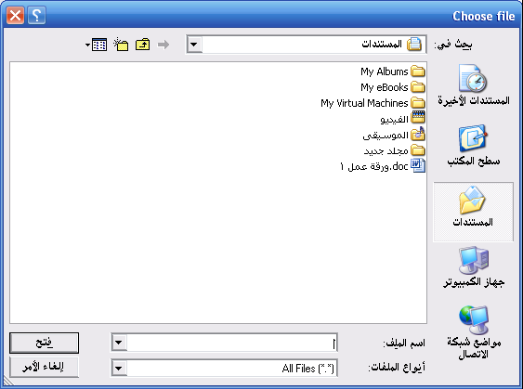

Slide 26
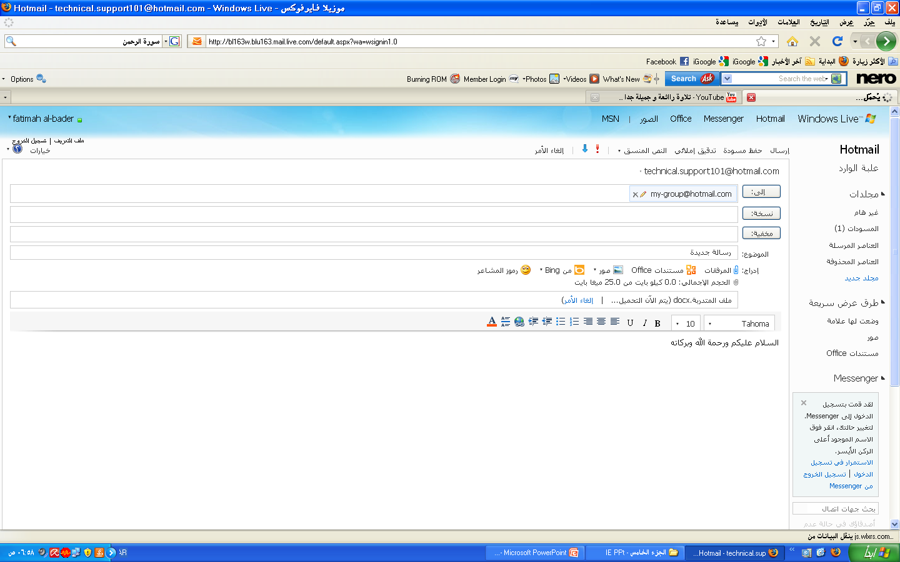

Slide 27


Slide 28
